Slide 1
NEXO
Mensajería confiable
para una comunidad viva
API
Arquitectura, eventos y observabilidad
MQ
RabbitMQ · Kafka · Prometheus · Grafana
K
eventos → trabajo → métricas
Evaluación EP4 · DSY1107
15 octubre 2026
Notes:
Duración sugerida: 30 segundos. Presentar Nexo como una comunidad universitaria para colaborar y comunicarse.
La exposición explica cómo se desacopla y observa el flujo de eventos sin confundir la mensajería de trabajo con el streaming analítico.
Fuentes: README.md; docs/observability-stack.md; EP4_DSY1107_Estudiante_presentación.pdf (rúbrica entregada por el usuario).

Slide 2
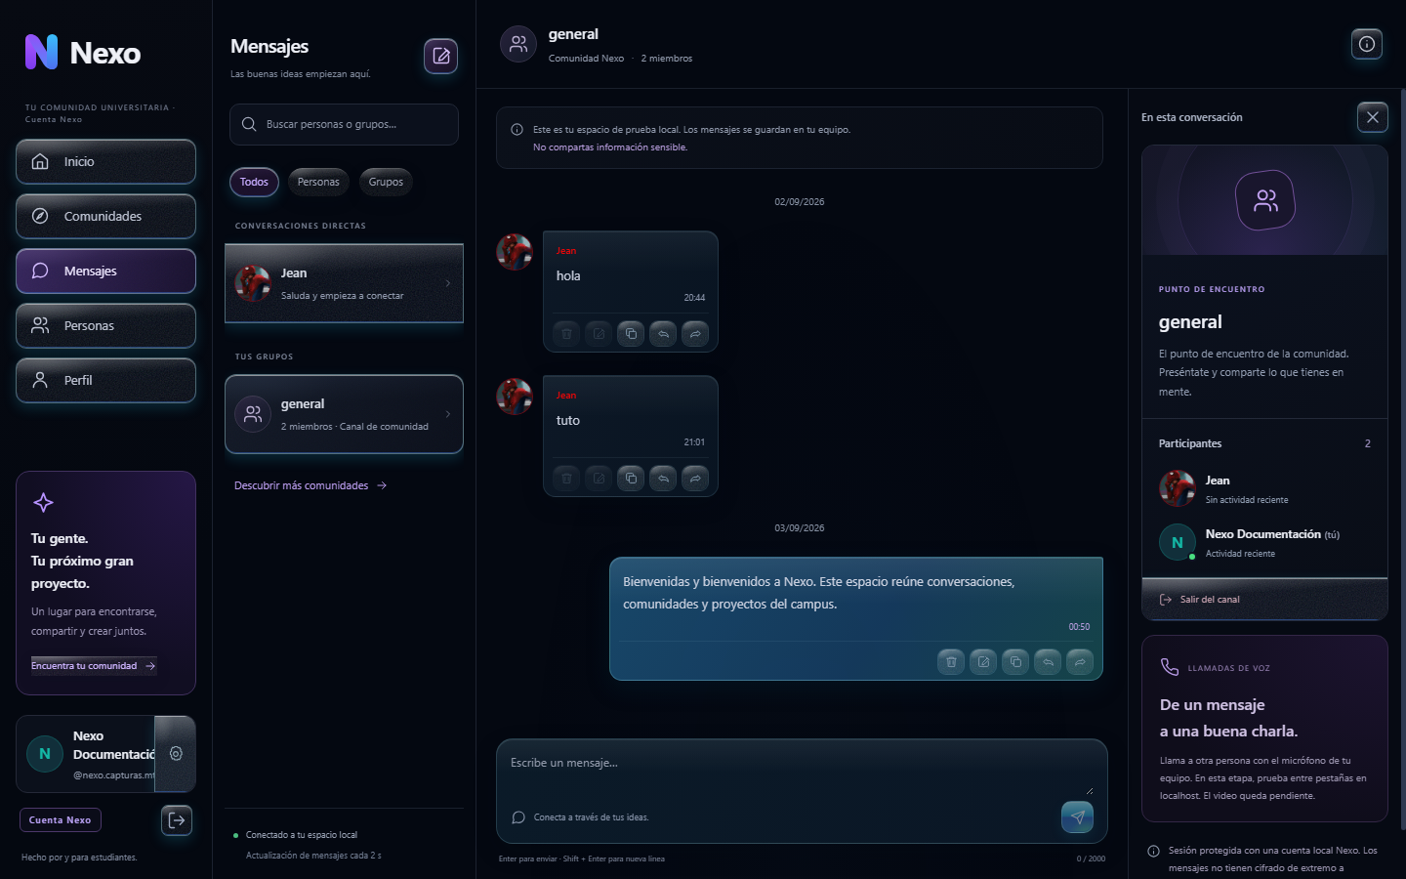
LA EXPERIENCIA QUE SE PROTEGE
Nexo como producto
Un espacio para conversar,
organizarse y participar
Nexo conecta a estudiantes mediante comunidades, mensajería directa, perfiles y conversaciones en vivo.
Mensajes
Conversación directa y canales de comunidad.
Trabajo asíncrono
Avisos y actividad continúan aunque el usuario no esté conectado.
NEXO · DSY1107 · EP4
02
Notes:
Duración sugerida: 40 segundos. Esta captura procede de docs/images/nexo-messages.png. Señalar el canal general y el área de conversación.
Nexo también ofrece llamadas de voz/video en vivo; el medio en tiempo real no se guarda como grabación en PostgreSQL según la revisión técnica.
Fuentes: README.md; docs/privacidad-y-ley-21719.md; docs/images/README.md.

Slide 3
DEL ACCESO AL DATO OBSERVABLE
Arquitectura de Nexo
El frontend entra por un gateway protegido; el backend persiste en PostgreSQL y publica trabajo asíncrono.
PERSONA
FRONTEND
API GATEWAY
BACKEND
POSTGRESQL
›
›
›
›
Navegador / móvil
SPA en HTTPS
Rutas y validación JWT
Spring Boot · API
RDS privado y cifrado
Outbox → publicación de eventos → procesos por dominio
RABBITMQ
CONSUMIDORES
PUENTE
KAFKA
›
›
›
topic / direct · colas y DLQ
avisos · auditoría · actividad
metadatos confirmados a Kafka
nexo.messages.v1 · retención
OBSERVABILIDAD
Prometheus scrapea RabbitMQ, Kafka Exporter y host → Grafana presenta colas, particiones, lag y disponibilidad.
NEXO · DSY1107 · EP4
03
Notes:
Duración sugerida: 60 segundos. La fila superior es el camino síncrono del usuario. La fila inferior describe el procesamiento asíncrono y su telemetría.
RabbitMQ entrega tareas de dominio; el puente emite identificador y metadatos técnicos al topic Kafka, no el cuerpo del mensaje. Prometheus scrapea RabbitMQ, Kafka Exporter y Node Exporter de forma independiente; Grafana presenta esas series.
El dibujo resume la arquitectura documentada y no implica que Kafka tenga alta disponibilidad: el clúster visible dispone de un broker y replication factor 1.
Fuentes: README.md; docs/cloud-evidence.md; docs/observability-stack.md; docs/privacidad-y-ley-21719.md.

Slide 4
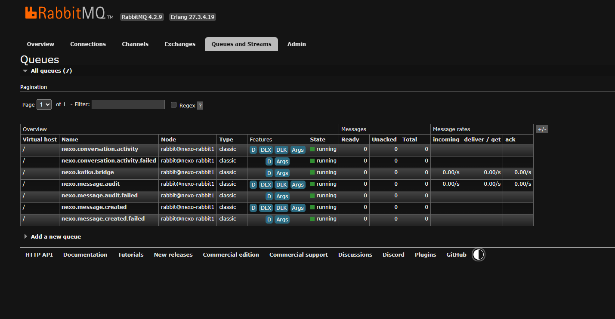
MENSAJERÍA DE TRABAJO
RabbitMQ: entrega confiable por dominio
Intercambios
• `nexo.events.topic` enruta eventos por patrón
• `nexo.tasks.direct` enruta tareas por clave
• `nexo.failures.direct` recibe fallos definitivos
Colas durables + DLQ
Avisos, auditoría y actividad tienen consumidores y su cola `.failed` para mensajes rechazados.
2 nodos activos · 7 colas observadas
Ready 0 · Unacked 0 en la captura
Ready = esperando consumidor · Unacked = entregado, aún sin ACK
NEXO · DSY1107 · EP4
04
Notes:
Duración sugerida: 55 segundos. Leer la captura real guardada en docs/screenshots/observability/rabbitmq-current.png. Las siete filas incluyen tres colas de negocio, tres DLQ y el puente Kafka.
En el patrón principal hay una cola para avisos de mensaje, una para auditoría y una para actividad; cada cola principal declara su dead-letter exchange y routing key.
El consumidor valida UUID, confirma con ACK después de la transacción; para fallos transitorios reintenta y para payload inválido o error final hace reject/NACK sin requeue, lo que permite encaminamiento a DLQ.
Los ceros son una instantánea de colas vacías, no una prueba de actividad constante. La salud del clúster se verificó con dos nodos activos.
Fuentes: EP4_DSY1107_Estudiante_presentación.pdf; docs/screenshots/observability/rabbitmq-current.png; event-support/src/main/java/com/nexo/events/RabbitTopology.java; event-support/src/main/java/com/nexo/events/ReliableConsumer.java; docs/cloud-evidence.md.

Slide 5
COBERTURA TÉCNICA VERIFICABLE
Implementación frente a la rúbrica EP4
Criterio
Peso
Nombres centralizados de colas y bindings
12%
Beans Queue / Exchange / Binding
13%
Configuración separada de lógica de negocio
10%
Listeners organizados por dominio
15%
ACK, reintentos, NACK y DLQ
20%
Rutas REST administrativas
13%
Servicio administra crear / actualizar / borrar
10%
Validación de nombres y configuración
7%
100% del peso listado
La cobertura de código no sustituye la demostración en vivo.
NEXO · DSY1107 · EP4
05
Notes:
Duración sugerida: 55 segundos. Esta es una transcripción de los criterios y ponderaciones indicados en el encargo EP4 entregado por el usuario; los pesos suman 100%.
Evidencia de implementación: RabbitTopology centraliza nombres e intercambios/bindings; componentes de configuración viven en event-support; consumidores ReliableConsumer y listeners por dominio; RabbitAdminController/RabbitAdminService exponen mantenimiento y validación.
La rúbrica evalúa el resultado demostrado; no se afirma una nota garantizada. Demostrar los endpoints, el despliegue, el clúster de dos nodos, los casos ACK/DLQ y Docker Compose.
Fuentes: EP4_DSY1107_Estudiante_presentación.pdf; event-support/src/main/java/com/nexo/events/RabbitTopology.java; event-support/src/main/java/com/nexo/events/ReliableConsumer.java; rabbit-admin/src/main/java/com/nexo/admin/RabbitAdminController.java; rabbit-admin/src/main/java/com/nexo/admin/RabbitAdminService.java.

Slide 6
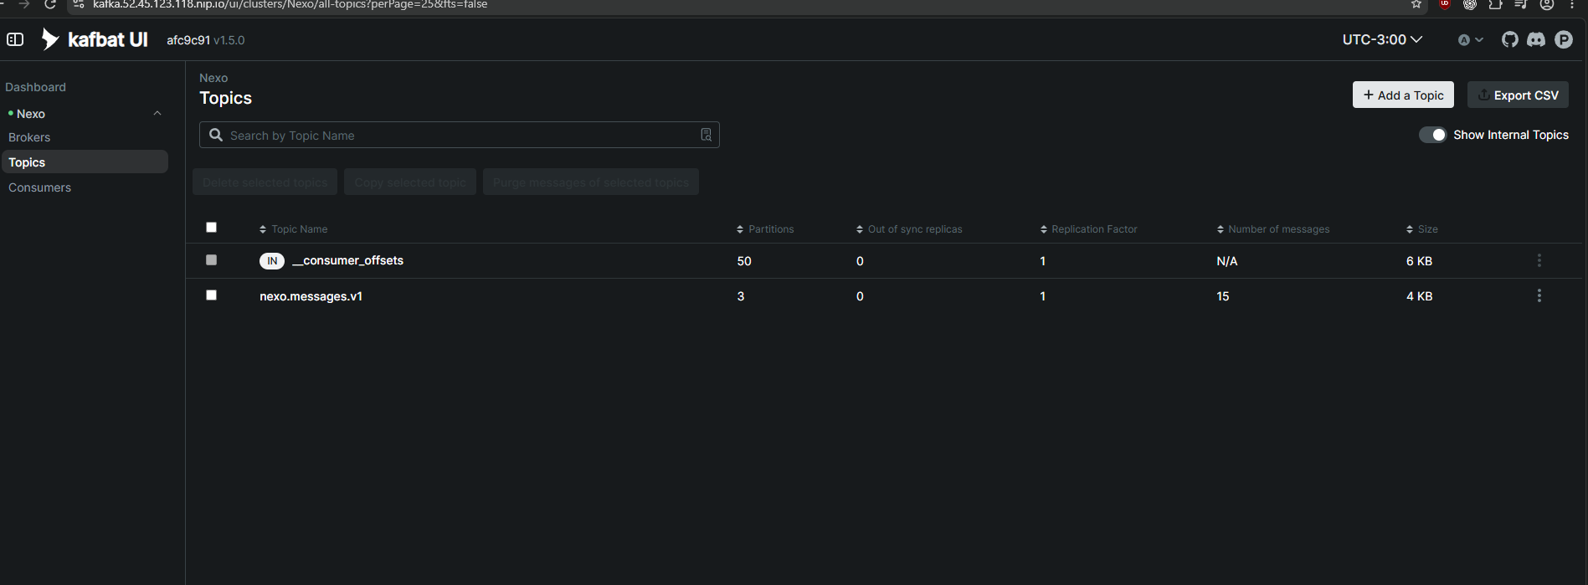
STREAMING Y CONSUMO
Kafka: historial de eventos para análisis
Un propósito distinto
Kafka conserva un flujo de eventos para que consumidores analíticos lean offsets y puedan retomar desde una posición.
Topic
`nexo.messages.v1`
Particiones
3 para distribuir el flujo.
Réplicas
RF 1: nodo disponible, sin HA.
Kafbat informa 15 registros en esta captura.
NEXO · DSY1107 · EP4
06
Notes:
Duración sugerida: 45 segundos. La pantalla de Kafbat muestra el topic de Nexo, 3 particiones, replication factor 1 y 15 mensajes al instante capturado.
La bridge RabbitMQ → Kafka transporta UUID y metadatos de evento; el grupo nexo-analytics consume el topic. Entrega al menos una vez; podría producir duplicados tras cortes.
Kafka complementa las colas RabbitMQ, no reemplaza las rutas de trabajo ni las DLQ requeridas. RF1 no protege frente a caída del broker.
Fuentes: Guia_Teorica_EA3_Clase_I_Streaming_Kafka.pdf (documento entregado por el usuario); docs/screenshots/observability/kafka-current.png; docs/observability-stack.md; docs/cloud-evidence.md.

Slide 7
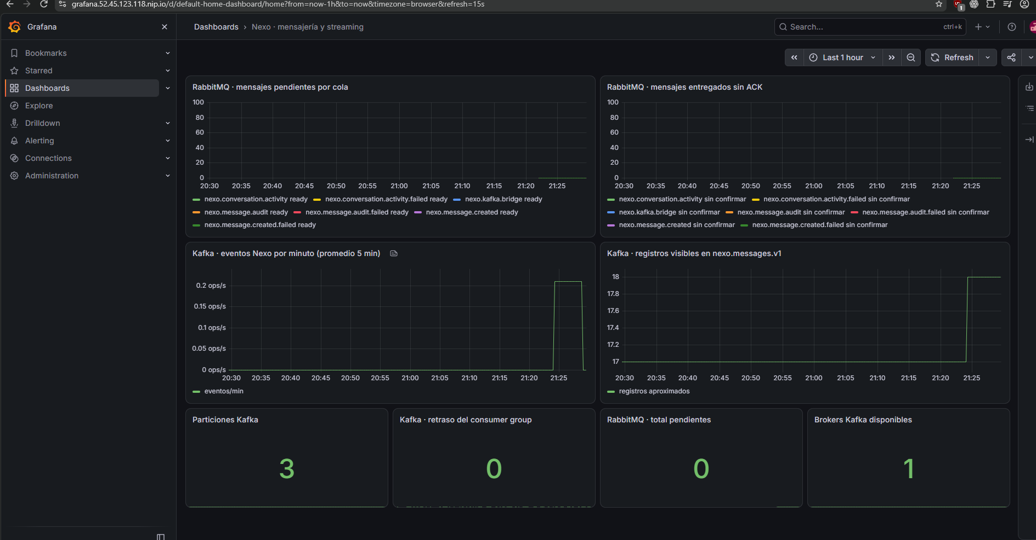
PROMETHEUS RECOLECTA · GRAFANA MUESTRA
Grafana: telemetría que hace visible el flujo
Qué permite vigilar
RabbitMQ
pendientes por cola y entregas sin ACK.
Kafka
eventos/minuto, particiones y consumer lag.
Disponibilidad
targets y broker visible para el operador.
0 pendientes y lag 0
son la lectura de ese momento.
Advertencia: Grafana estima ~18 registros; Kafbat muestra 15. Usar Kafbat como conteo del topic.
NEXO · DSY1107 · EP4
07
Notes:
Duración sugerida: 45 segundos. Prometheus recolecta los exporters y Grafana dibuja sus series. Los paneles muestran cero pendientes, cero lag, 3 particiones y un broker.
La corrección de métricas usa RabbitMQ /metrics/detailed. La diferencia de conteo aproximado (~18 en Grafana y 15 en Kafbat) sigue sin causa confirmada; la captura exacta del broker es fuente autoritativa para cantidad del topic.
Un indicador verde expresa que está disponible frente al umbral configurado; no implica HA. La configuración desplegada reportó los cinco scrape targets UP.
Fuentes: docs/screenshots/observability/grafana-current.png; docs/observability-stack.md; docs/cloud-evidence.md.

Slide 8
PROTECCIÓN DE DATOS
Privacidad: qué se cifra y qué no se debe confundir
Controles técnicos presentes
No todo está hasheado
Autenticación
Perfiles, correos, fotos y mensajes se guardan para que Nexo funcione. El cifrado de RDS protege el volumen; no vuelve anónimos esos datos.
Microsoft OIDC + JWT; tokens en sessionStorage, no en PostgreSQL.
Contraseñas locales
BCrypt es hash unidireccional; no permite recuperar el texto original.
Ley 21.719 · vigencia general: 01-12-2026
Datos en AWS
Preparación pendiente: aviso público, plazos de retención, derechos del titular, encargados/transferencias y proceso integral de borrado.
RDS cifrado en reposo y privado según evidencia del laboratorio.
Eventos analíticos
UUID + metadatos; sin texto del mensaje, correo ni token.
Esto es inventario técnico; no certifica cumplimiento legal.
NEXO · DSY1107 · EP4
08
Notes:
Duración sugerida: 60 segundos. Explicar claramente que el hash corresponde a contraseñas de cuentas locales; los perfiles, imágenes y mensajes no se almacenan hasheados. RDS tiene cifrado de almacenamiento, que es una protección distinta.
Para Microsoft se almacena el identificador de Entra y datos básicos del perfil, no la contraseña del usuario. La integración Kafka minimiza el payload pero el UUID puede ser vinculable a la persona a través de la base de datos.
La Ley 21.719 entra en vigor el 1 de diciembre de 2026 conforme a BCN. Esta revisión técnica identifica pendientes y no declara cumplimiento.
Fuentes: docs/privacidad-y-ley-21719.md; docs/cloud-evidence.md; backend/src/main/java/com/nexo/auth/config/SecurityConfig.java (BCrypt strength 12); BCN LeyChile https://www.bcn.cl/leychile/Navegar/imprimir?idNorma=1209272.

Slide 9
CIERRE PARA UNA EXPOSICIÓN SÓLIDA
Demostración y límites que conviene declarar
Secuencia sugerida · 5–10 min
Transparencia técnica
1
Entrar a Nexo y abrir una comunidad o conversación.
Kafka
Un broker y RF1; el despliegue no es HA.
2
Mostrar gateway: JWT válido permite ruta privada; sin JWT devuelve 401.
Conteo
3
Mostrar RabbitMQ: 2 nodos, exchanges, colas principales y DLQ.
15 en Kafbat; ~18 es estimación de Grafana.
Privacidad
4
Provocar un evento sintético y confirmar ACK / puente / tópico / consumidor.
Políticas y borrado integral requieren trabajo.
5
Abrir Grafana y explicar lag, pendientes y objetivos Prometheus UP.
La rúbrica valora lo que se demuestra; esta PPT no garantiza una nota.
NEXO · DSY1107 · EP4
09
Notes:
Duración sugerida: 50 segundos. Use esta secuencia como guion y abra el sitio Nexo, API Gateway, RabbitMQ y Kafbat/Grafana según tiempo.
La matriz EP4 también espera mostrar Docker Compose, API REST administrativa y validación de configuración. Tener listos comandos curl/CloudShell seguros y payload sintético. No use datos reales en la prueba.
No afirmar 7/7 garantizado. La rúbrica es evaluada por docente y parte de su peso depende de explicación y demostración verificable.
Fuentes: EP4_DSY1107_Estudiante_presentación.pdf; docs/cloud-evidence.md; README.md; docs/observability-stack.md; docs/privacidad-y-ley-21719.md.

